Slide 1
SIC 2-pass
103213024高碩輿

Slide 2
所使用到的工具
Hash : 1. Symbol Table (Label, Address )
2. Opcode table (Mnemonic, 編碼 )

Slide 3
所使用到的工具
Java 內建 linkedlist : 1. b ( 最後印出的結果)
長度 Objectcode
2. errorList (錯誤訊息的存放)
第幾行有錯誤訊息
Address

Slide 4
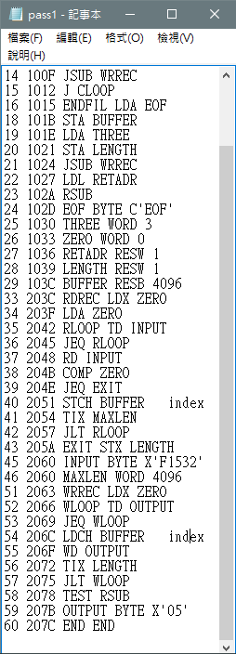
流程
1-pass
掃SIC.asm檔
存入 Symbol Table (Label, Address )
並寫入中間檔
如果有錯誤，存到errorList
2-pass
掃pass1.txt檔
查找Opcodetable, Symbol table
存入 b (LinkedList) 中(最後印出用)
如果有錯誤，存到errorList
先印出errorlist
最後印出b (Linkedlist)

Slide 5
流程圖

Slide 6
DEMO

